Slide 1
【使徒行傳】第九課 9：1-30 預備將來外邦新領袖

Slide 2
大綱
8：1-40 預備將來外邦新據點
腓利將福音擴展至猶太全地和撒瑪利亞--》預備未來的福音總部- 敘利亞的安提阿 屬靈原則和應用
9 ： 1-30 預備將來外邦新領袖
保羅/掃羅在信主前主給他的預備
保羅/掃羅信主的歷史記載
屬靈原則和應用

Slide 3
經文大綱/史實回顧 預備將來外邦新領袖
I 保羅在信主前主給他的預備
出生在羅馬的大數
大數雖在羅馬統治之下，但有自己的自治權，並保有著希臘文化。
早期教育環境的預備
掃羅時期心中的自義
對基督徒的逼迫

Slide 4
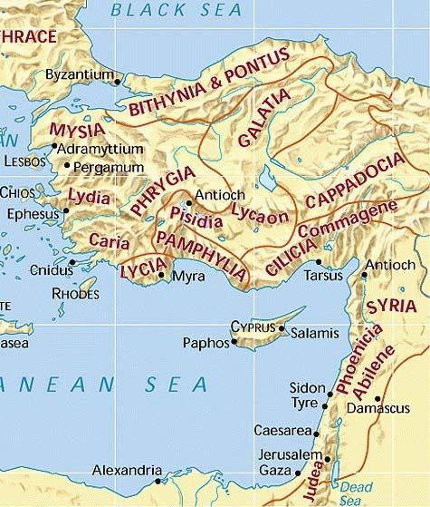
經文大綱/史實回顧 預備將來外邦新領袖
I 保羅在信主前主給他的預備 （出生背景）
出生在羅馬的大數
基利家
保羅生在基利家的大數城(徒21:39)，出自一個屬於便雅憫支派的猶太家庭(腓3:5)。
「掃羅」是他的希伯來名，「保羅」(Paulus)是拉丁文，這也是他從第一次宣教旅程開始所用的名字(徒13:9)。
大數
圖片摘自聖經簡報站

Slide 5
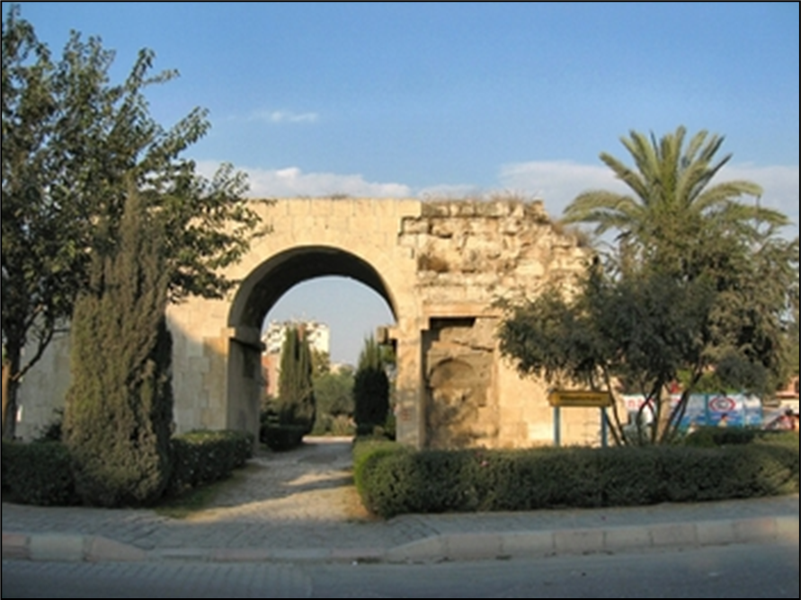
經文大綱/史實回顧 預備將來外邦新領袖
I 保羅在信主前主給他的預備
大數雖在羅馬統治之下，但有自己的自治權，並保有著希臘文化。
大數是基利家的首府，是一個商業學術中心，崇尚希臘文化思想。
羅馬公民的特權
大數的克麗歐佩卓門
圖片摘自聖經簡報站
Notes:
不可沒經審訊，就把羅馬公民下到監裡。
永不可將其鞭打，也不可將他釘十字架。
羅馬公民若對判決不滿，可向省一級法院提出上訴，也可直接上告皇帝。皇帝要親自審理那怕是他的最卑賤公民的投訴。

Slide 6
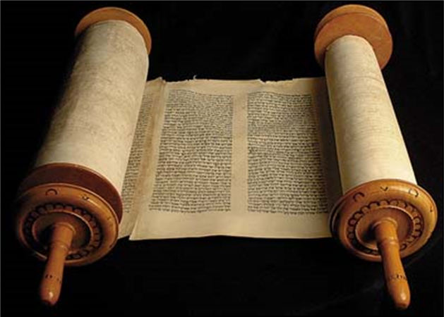
經文大綱/史實回顧 預備將來外邦新領袖
I 保羅在信主前主給他的預備
早期教育環境的預備
保羅的父親可能是個法利賽人(徒23:6)，接受律法和先知的傳統教育。在那裡，他閱讀希伯來聖經，學習當時通行各地的亞蘭語。
起先接受一般的正規教育，然後跟隨猶太教大師希列(Hillel)之孫迦瑪列，學習猶太法典，接受拉比的訓練。此時他大概是20至30歲(徒22:3)。
圖片摘自聖經簡報站
Notes:
保羅的家族雖然居於希羅文化社會，但他父親可能是個法利賽人(徒23:6)，他生在這個虔誠的猶太家庭裡，從學習走路起，至12,13歲前，就會被送到猶太會堂辦的私塾，接受律法和先知的傳統教育。在那裡，他閱讀希伯來聖經，學習當時通行各地的亞蘭語。

Slide 7
經文大綱/史實回顧 預備將來外邦新領袖
I 保羅在信主前主給他的預備
早期教育環境的預備
約13歲左右(成為律法之子)，保羅可能來到耶路撒冷，和姐姐住在一起(徒23:16)。
要成為拉比，他還需要學習一門手藝，作為謀生技能。他選擇製造帳棚，因基利家省的山羊毛和大數城的帳棚是聞名的。
基利家
大數
圖片摘自聖經簡報站
耶路撒冷

Slide 8
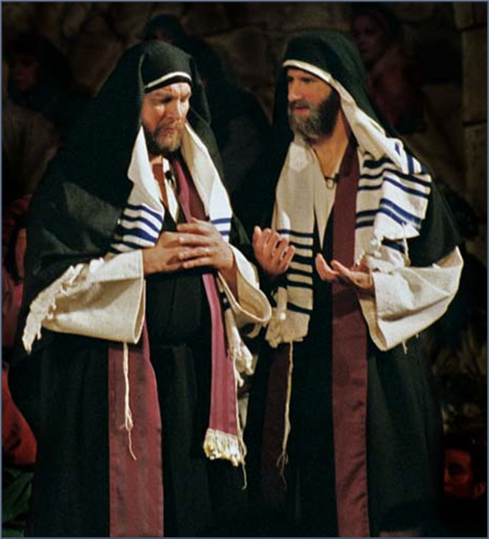
經文大綱/史實回顧 預備將來外邦新領袖
I 保羅在信主前主給他的預備
掃羅時期心中的自義
保羅在學習過程中，必然比別人有更突出的表現，謹守誡命。他是「希伯來人所生的希伯來人」(腓3:5)，
當聖徒被殺的時候，保羅也出名定案(徒26:10)，因此他可能是猶太公會的一名成員。
圖片摘自聖經簡報站
Notes:
具有強烈的民族意識和優越感。用現在的話說，他是一個「猶太極端分子」。

Slide 9
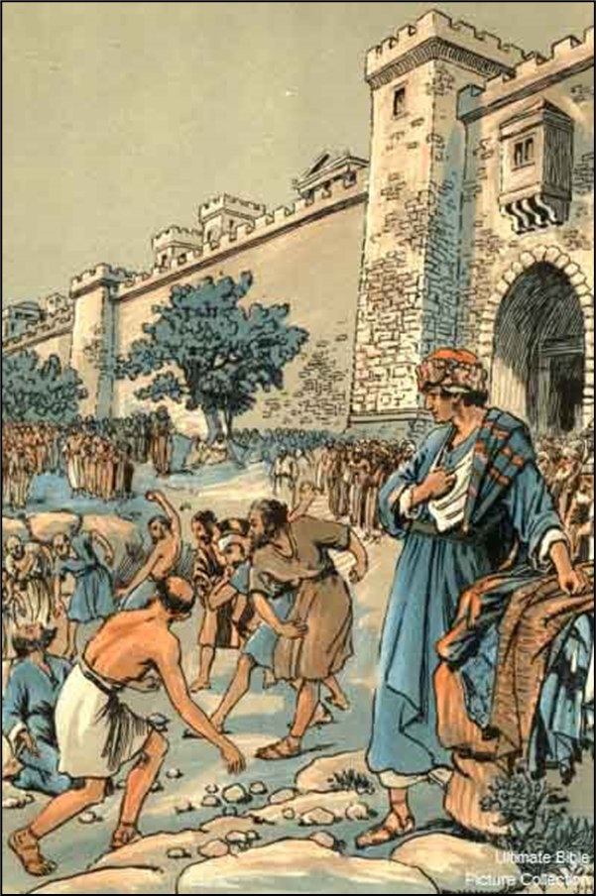
經文大綱/史實回顧 預備將來外邦新領袖
I 保羅在信主前主給他的預備
掃羅對基督徒的逼迫
眾人打死司提反時候，見證人把衣裳放在「一個少年人名叫掃羅的腳前。」(徒7:58)
掃羅卻殘害教會，進各人的家，拉著男女下在監裡。(徒8:3）
掃羅仍然向主的門徒口吐威嚇兇殺的話，去見大祭司，求文書給大馬色的各會堂，若是找著信奉這道的人，無論男女，都准他捆綁帶到耶路撒冷。 (徒9:1-2)
圖片摘自聖經簡報站

Slide 10
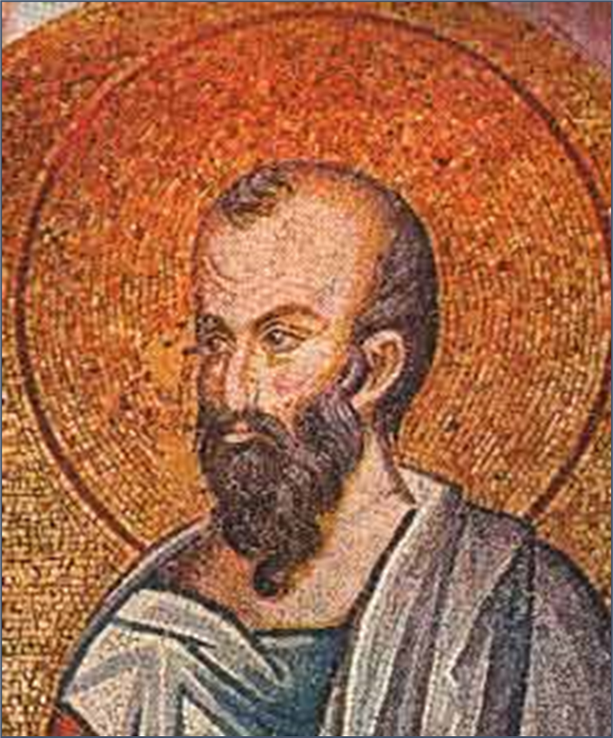
經文大綱/史實回顧 預備將來外邦新領袖
I 保羅在信主前主給他的預備
出生在羅馬的大數
大數雖在羅馬統治之下，但有自己的自治權，並保有著希臘文化。
早期教育環境的預備
掃羅時期心中的自義
對基督徒的逼迫
保羅的「個子相當矮，禿頭，弓形腳，眉毛相連，還有一個又大又紅的鷹鉤鼻。身體結實，態度優雅。他有時看像人，有時看像天使…。」羅馬地下墓穴中也有保羅的壁畫，與這描寫相當接近。
圖片摘自聖經簡報站
Notes:
根據公元二世紀的一份文獻《保羅與特格拉行傳》(The Acts of Paul and Thecla)所載，

Slide 11
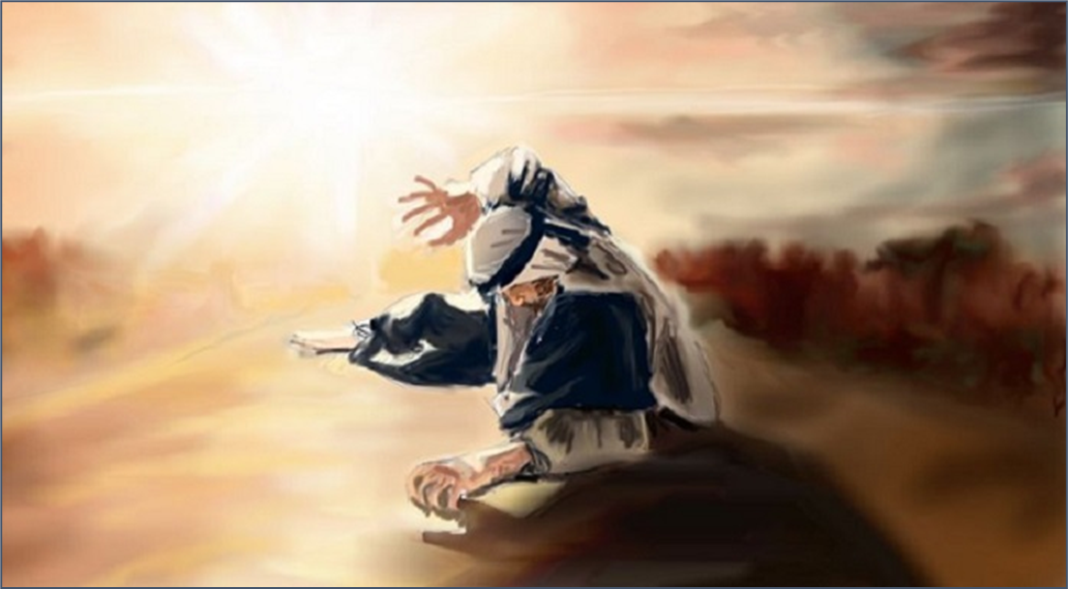
經文大綱/史實回顧 預備將來外邦新領袖
II 掃羅信主的歷史記載
v1-18 神預備保羅的信主與呼召
v4 他就仆倒在地，聽見有聲音對他說：「掃羅！掃羅！你為什麼逼迫我？」
v5 他說：「主啊！你是誰？」主說：「我就是你所逼迫的耶穌。
v6「起來！進城去，你所當做的事，必有人告訴你。」
圖片摘自聖經簡報站
Notes:
掃羅行路，將到大馬色，忽然從天上發光，四面照著他。
他就仆倒在地，聽見有聲音對他說：「掃羅！掃羅！你為什麼逼迫我？」
他說：「主啊！你是誰？」
主說：「我就是你所逼迫的耶穌。」(徒9:3-5)
「起來！進城去，你所當做的事，必有人告訴你。」
同行的人站在那裡，說不出話來，聽見聲音，卻看不見人。
掃羅從地上起來，睜開眼睛，竟不能看見什麼。有人拉他的手，領他進了大馬色；三日不能看見，也不吃也不喝。(徒9:6-9)
當下，在大馬色有一個門徒，名叫亞拿尼亞。主在異象中對他說：「亞拿尼亞。」他說：「主，我在這裡。」
主對他說：「起來！往直街去，在猶大的家裡，訪問一個大數人，名叫掃羅。他正禱告，又(在異象中)看見了一個人，名叫亞拿尼亞，進來按手在他身上，叫他能看見。」(徒9:10-12)

Slide 12
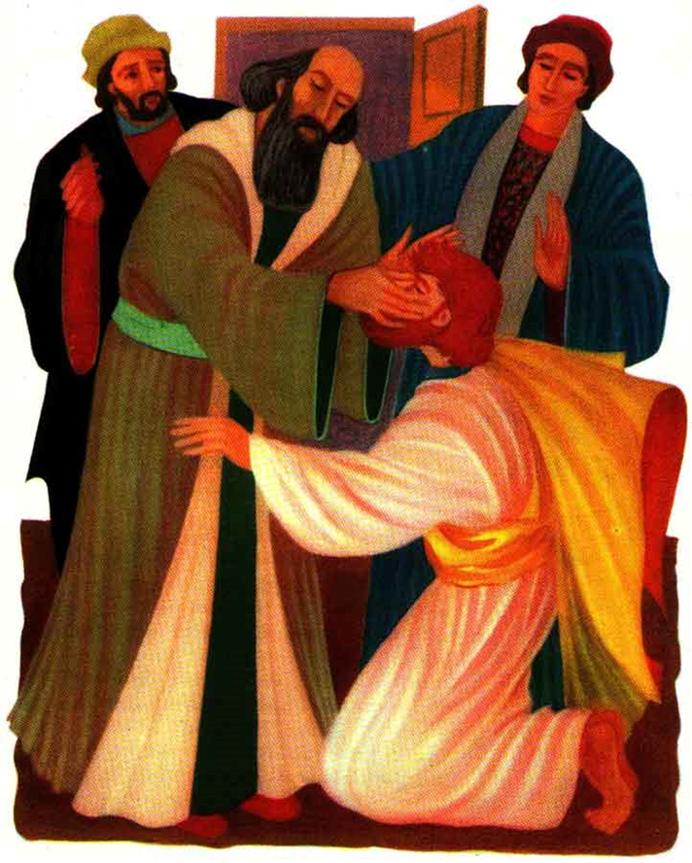
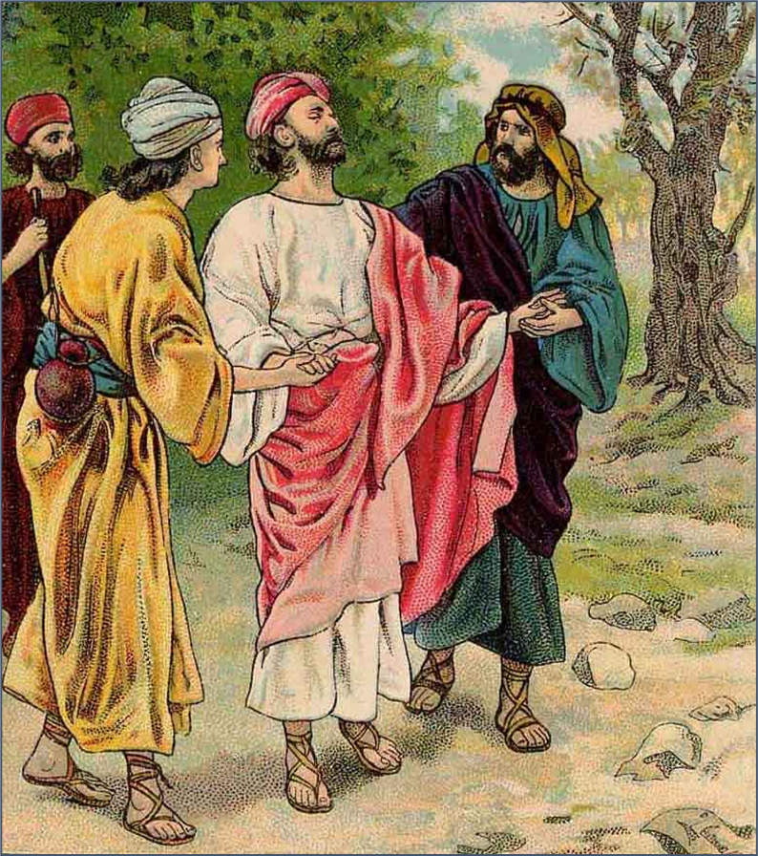
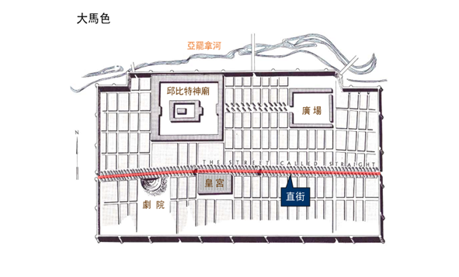
經文大綱/史實回顧 預備將來外邦新領袖
II 掃羅信主的歷史記載
v1-18 神預備保羅的信主與呼召
圖片摘自聖經簡報站
Notes:
掃羅行路，將到大馬色，忽然從天上發光，四面照著他。
他就仆倒在地，聽見有聲音對他說：「掃羅！掃羅！你為什麼逼迫我？」
他說：「主啊！你是誰？」
主說：「我就是你所逼迫的耶穌。」(徒9:3-5)
「起來！進城去，你所當做的事，必有人告訴你。」
同行的人站在那裡，說不出話來，聽見聲音，卻看不見人。
掃羅從地上起來，睜開眼睛，竟不能看見什麼。有人拉他的手，領他進了大馬色；三日不能看見，也不吃也不喝。(徒9:6-9)
當下，在大馬色有一個門徒，名叫亞拿尼亞。主在異象中對他說：「亞拿尼亞。」他說：「主，我在這裡。」
主對他說：「起來！往直街去，在猶大的家裡，訪問一個大數人，名叫掃羅。他正禱告，又(在異象中)看見了一個人，名叫亞拿尼亞，進來按手在他身上，叫他能看見。」(徒9:10-12)
亞拿尼亞回答說：「主啊，我聽見許多人說：這人怎樣在耶路撒冷多多苦害你的聖徒，並且他在這裡有從祭司長得來的權柄捆綁一切求告你名的人。」
主對亞拿尼亞說：「你只管去！他是我所揀選的器皿，要在外邦人和君王，並以色列人面前宣揚我的名。我也要指示他，為我的名必須受許多的苦難。」(徒9:13-16)
亞拿尼亞就去了，進入那家，把手按在掃羅身上，說：「兄弟掃羅，在你來的路上向你顯現的主，就是耶穌，打發我來，叫你能看見，又被聖靈充滿。」
掃羅的眼睛上，好像有鱗立刻掉下來，他就能看見。於是起來受了洗；吃過飯就健壯了。(徒9:17-19)

Slide 13
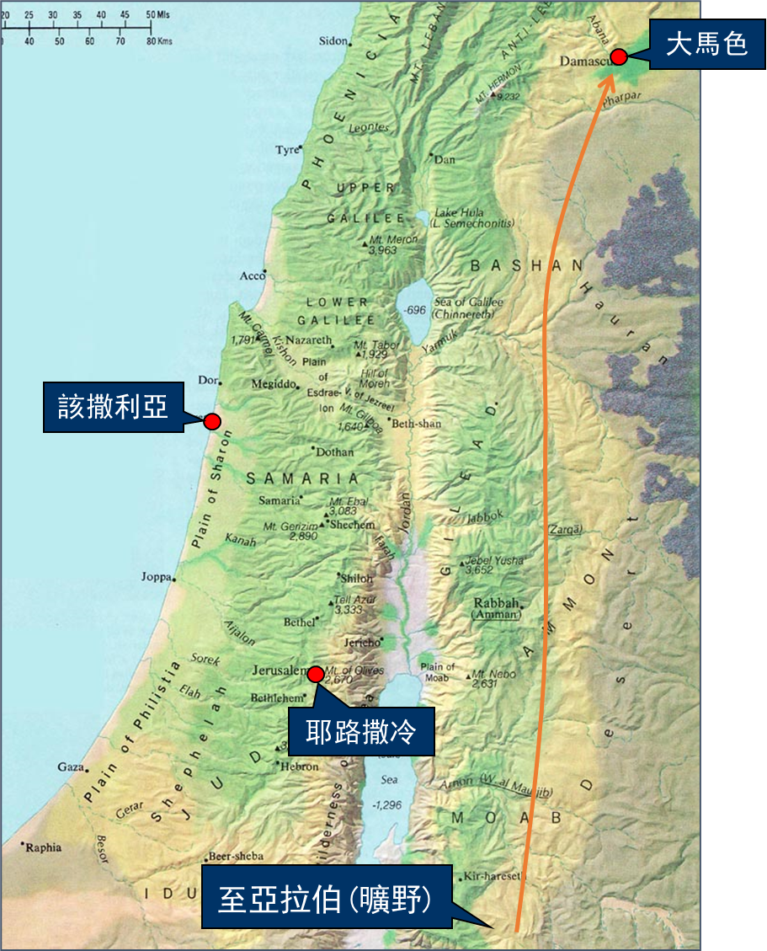
經文大綱/史實回顧 預備將來外邦新領袖
II 掃羅信主的歷史記載
v19-30保羅信主后， 神對他新生命中的新工作的預備
在大馬色 （9：19-25）
在亞拉伯曠野（9：25-26）
在耶路撒冷（9：26-29）
回到大數六到七年 （9：30-31）
大馬色+亞拉伯 = 3年
圖片摘自聖經簡報站
Notes:
然而，那把我從母腹裏分別出來、又施恩召我的神，既然樂意將他兒子啟示在我心裏，叫我把他傳在外邦人中，我就沒有與屬血氣的人商量，也沒有上耶路撒冷去見那些比我先作使徒的，惟獨往亞拉伯去，後又回到大馬色。(加1:15-17)

Slide 14
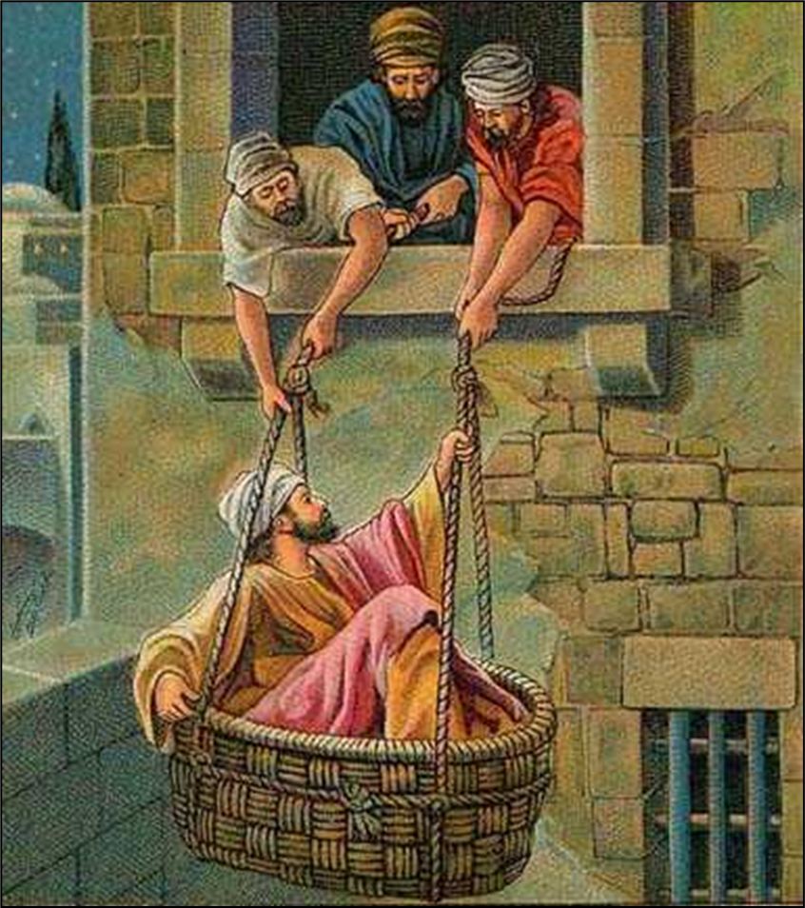
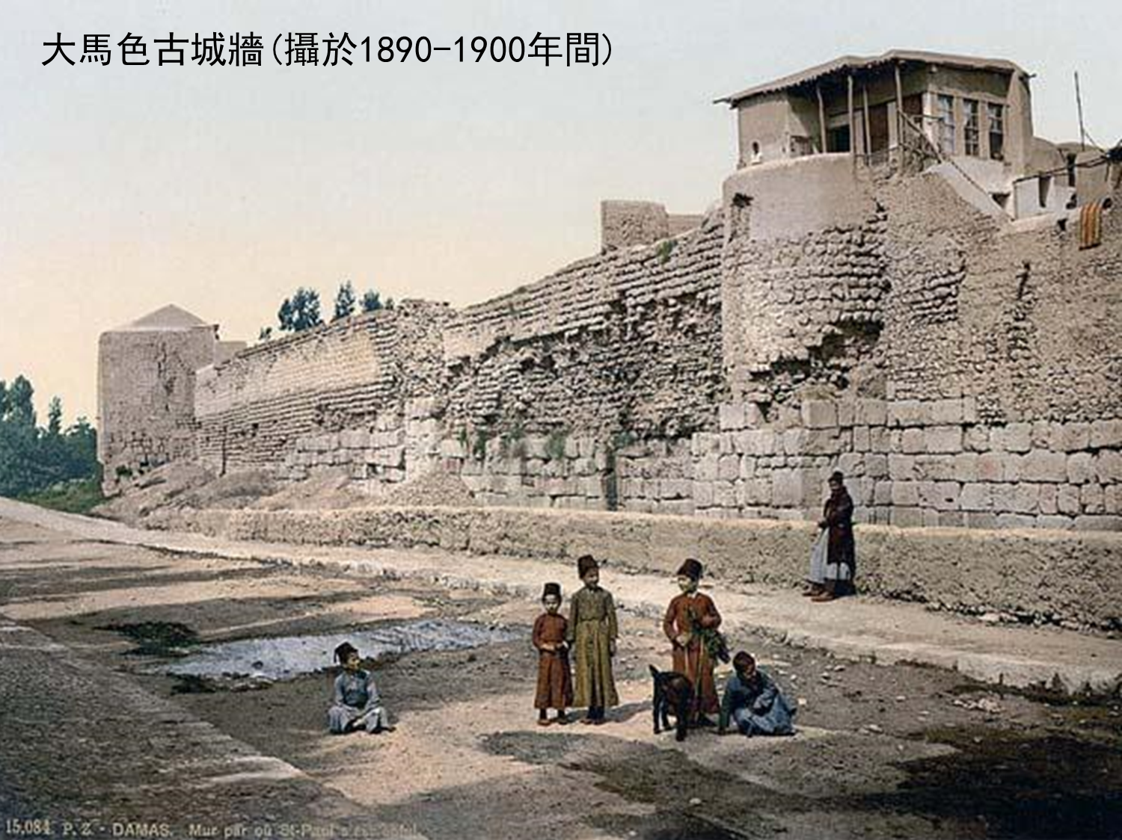
經文大綱/史實回顧 預備將來外邦新領袖
II 掃羅信主的歷史記載
v19-30保羅信主后， 神對他新生命中的新工作的預備
在大馬色 （9：19-25）
圖片摘自聖經簡報站
Notes:
過了好些日子，猶太人商議要殺掃羅，但他們的計謀被掃羅知道了。他們又晝夜在城門守候，要殺他。
他的門徒就在夜間用筐子把他從城牆上縋下去。(徒9:23-25)
我若必須自誇，就誇那關乎我軟弱的事便了。那永遠可稱頌之主耶穌的父神知道我不說謊。
在大馬色亞哩達王手下的提督把守大馬色城，要捉拿我，我就從窗戶中，在筐子裡，從城牆上被人縋下去，脫離了他的手。(林後11:30-33)

Slide 15
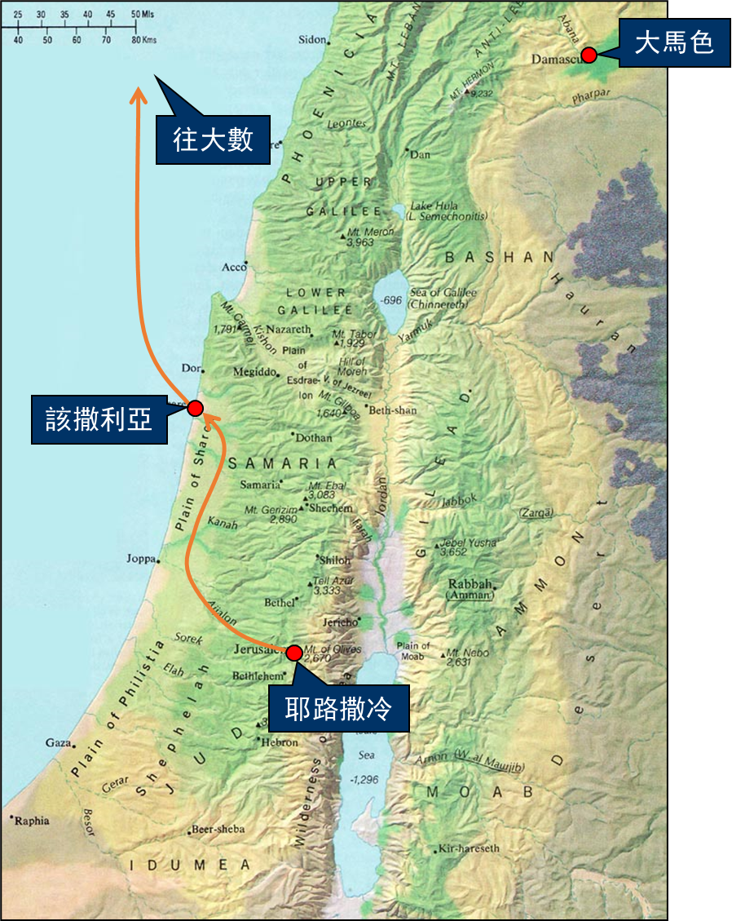
經文大綱/史實回顧 預備將來外邦新領袖
II 掃羅信主的歷史記載
v19-30保羅信主后， 神對他新生命中的新工作的預備
在亞拉伯曠野
加拉太書1：17 -18
也 沒 有 上 耶 路 撒 冷 去 見 那 些 比 我 先 作 使 徒 的 ， 惟 獨 往 亞 拉 伯 去 ， 後 又 回 到 大 馬 色 。過 了 三 年 ， 才 上 耶 路 撒 冷 去 見 磯 法 ， 和 他 同 住 了 十 五 天 。
圖片摘自聖經簡報站
Notes:
於是掃羅在耶路撒冷和門徒出入來往，奉主的名放膽傳道，並與說希利尼話的猶太人講論辯駁；他們卻想法子要殺他。
弟兄們知道了就送他下該撒利亞，打發他往大數去。(徒9:28-30)

Slide 16
經文大綱/史實回顧 預備將來外邦新領袖
II 掃羅信主的歷史記載
v19-30保羅信主后， 神對他新生命中的新工作的預備
在耶路撒冷（9：26-29）
回到大數六到七年 （9：30-31）
圖片摘自聖經簡報站

Slide 17
原则与应用：
原则：
神有大能大力去改變人
初信者需要有人支持、鼓勵和教導， 並介紹他們與其他信徒相交
安靜等候神的時候，與神相交，預備自己為主所用
应用：
不要放棄我們所愛的人，或遠方不認識神的名族，為他們得救禱告，以信心來接受神今天對我們的鼓勵與安慰
在我們周圍去發現有需要的初信者
思想自己如何看重與神單獨相處的時間并作相应的調整

Slide 18
結語與祷告
Notes:
神常借苦难或反对， 使神的儿女走在祂的旨意之中
這些過渡期的準備，讓我們思想成為主手中器皿的過程 我們要有耐心，在小事上衷心、努力、負責任 與主有單獨時間的相處，是一切的根本

